Slide 1
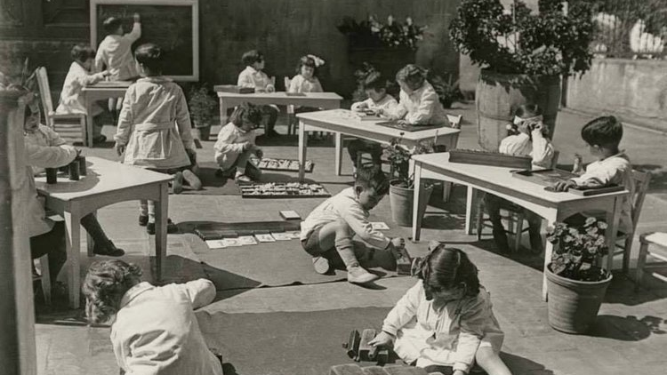
EDUCACIÓN MONTESSORI

Slide 2
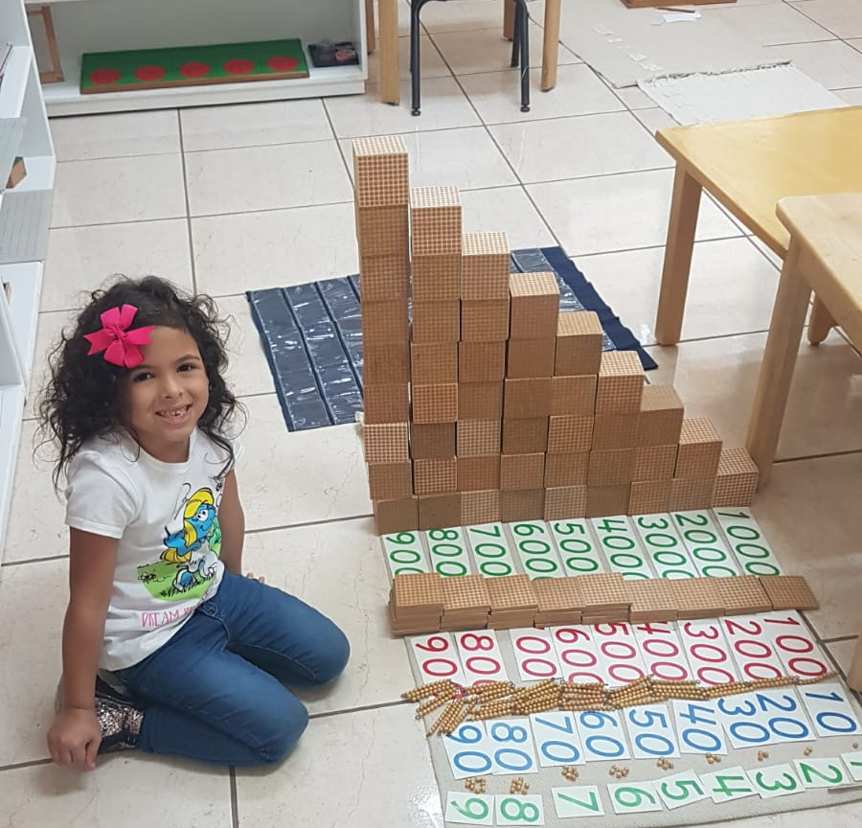
REFLEXIÓN:
“
Para construir el futuro es necesario vigilar el presente.
La mente absorbente del niño
María Montessori
”

Slide 3
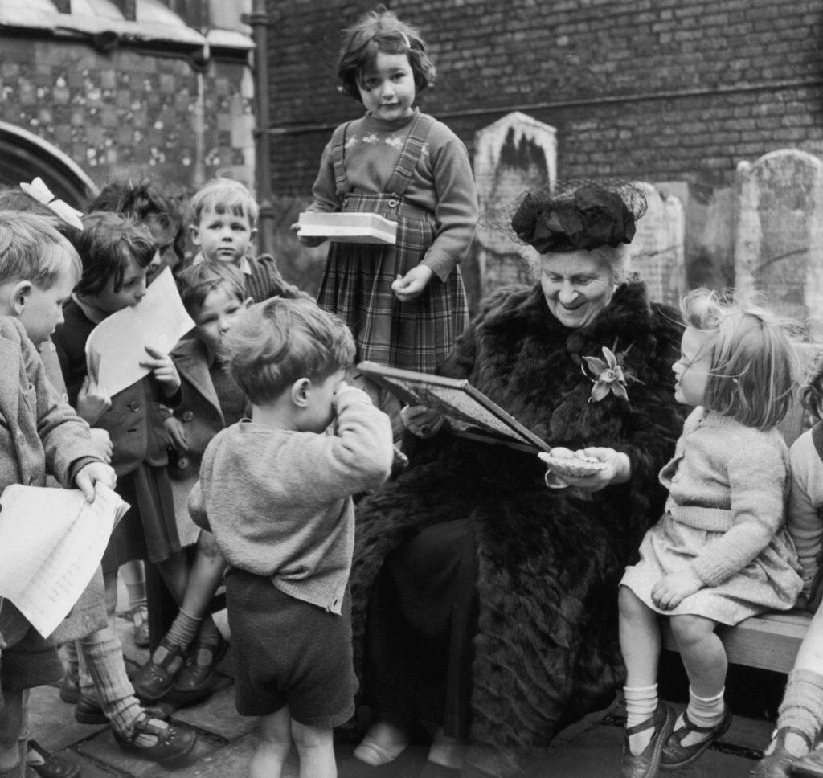
AGENDA:
Intención y Reflexión
Presentación de los participantes
Contexto Histórico
Educación Montessori
Evaluación

Slide 4
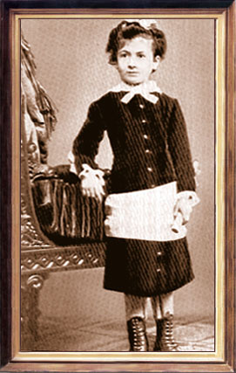
María Montessori
1870 - 1952

Slide 5
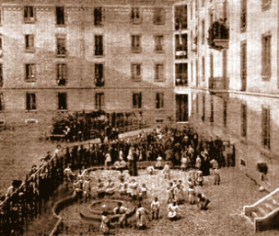
Casa dei Bambini, Rome
(1907)

Slide 6
Elementos Básicos de la Educación Montessori
Tendencias Humanas
Planos del Desarrollo

Slide 7
Tendencias humanas
Exploración
Orientación
Orden
Imaginación
Manipulación
Precisión
Repetición
Control de error
Perfección
Comunicación
“Lo que era verdad entonces, lo sigue siendo hoy: la experiencia y la actividad son necesarias para lograr que la inteligencia crezca y adquiera una mayor comprensión.”
Tendencias humanas y educación Montessori Mario Montessori
Se manifiestan de diferente manera a través del desarrollo.

Slide 8
Planos o etapas del Desarrollo
“Sería más exacto hablar de renacimientos. En cada etapa tenemos delante de nosotros un nuevo niño.” De la infancia a la adolescencia María Montessori

Slide 9
Primer plano de desarrollo
(cero a seis años)

Slide 10
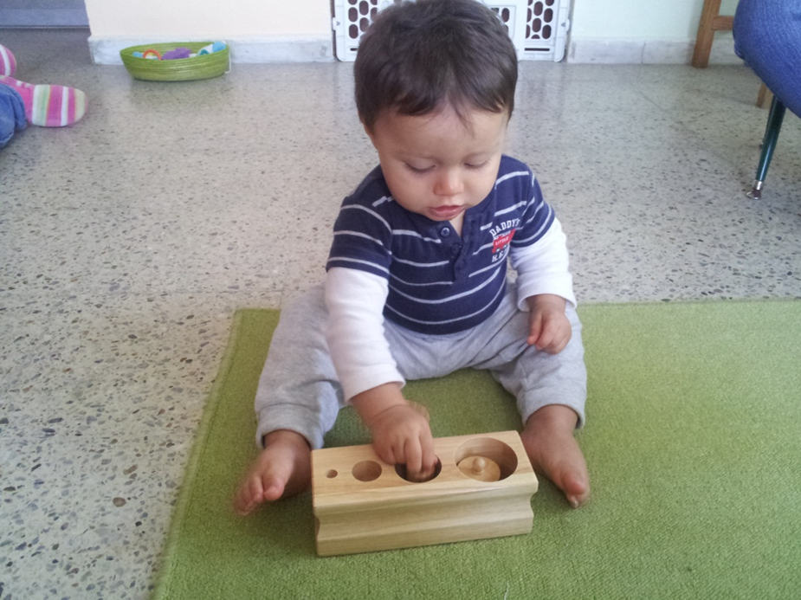
Cambios físicos:
frágil, necesita vacunas
crea su sistema inmunológico
aparecen los dientes
aprende a sentarse, gatear y caminar
piel y cabello suaves
adquiere coordinación motora a través de la imitación, del trabajo y del juego
forma los centros del lenguaje, aprende a hablar

Slide 11
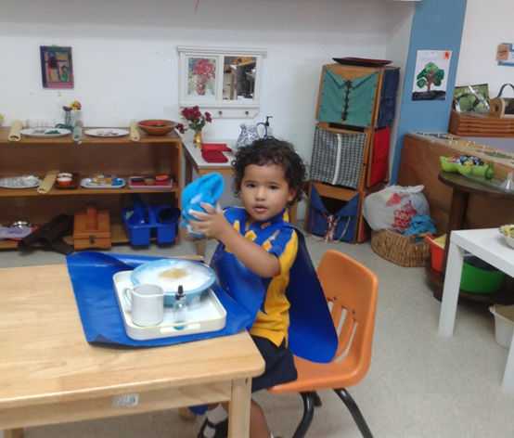
Cambios psicológicos:
0-3: mente absorbente inconsciente
3-6: mente absorbente consciente;
formación del ego
creación de las facultades mentales: memoria, orden, voluntad, razón, pensamiento intelectual, estructuras mentales,
atraviesa por los periodos sensitivos
su pensamiento es concreto
quiere saber "qué"

Slide 12
Periodos sensitivos
Orden
Lenguaje
Movimiento
Atracción por objetos pequeños
Relaciones sociales

Slide 13
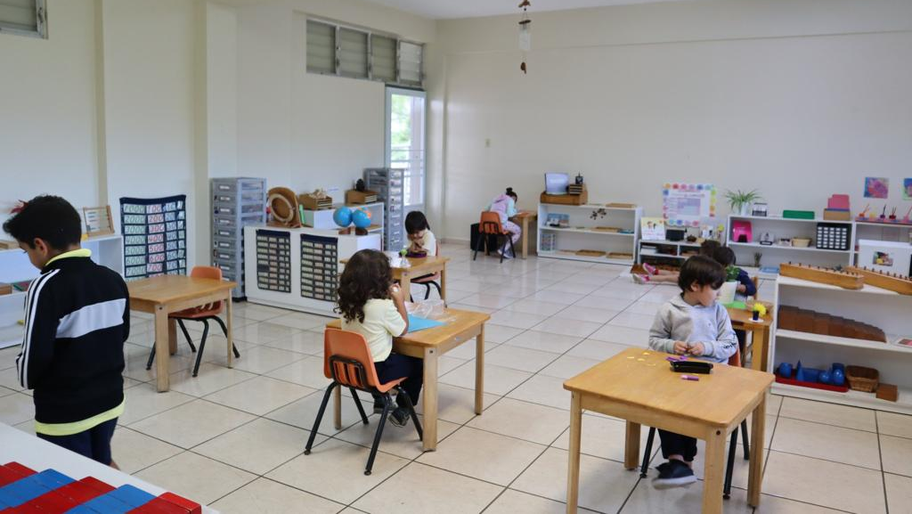
Necesidades:
amor, cariño, protección
orden y sentimiento de seguridad
tanta independencia como pueda manejar en cualquier momento
libertad con límites
un ambiente rico y diverso en estímulos, actividades y experiencias con propósito inteligente
aprender a relacionarse con otros
formar una buena autoestima y autoconfianza
ser expuesto a la vida tal como se vive en su cultura y ser partícipe en ella
trabajar por sí mismo
“Yo quiero hacerlo solo.”

Slide 14
Segundo plano de desarrollo
(seis a doce años)

Slide 15
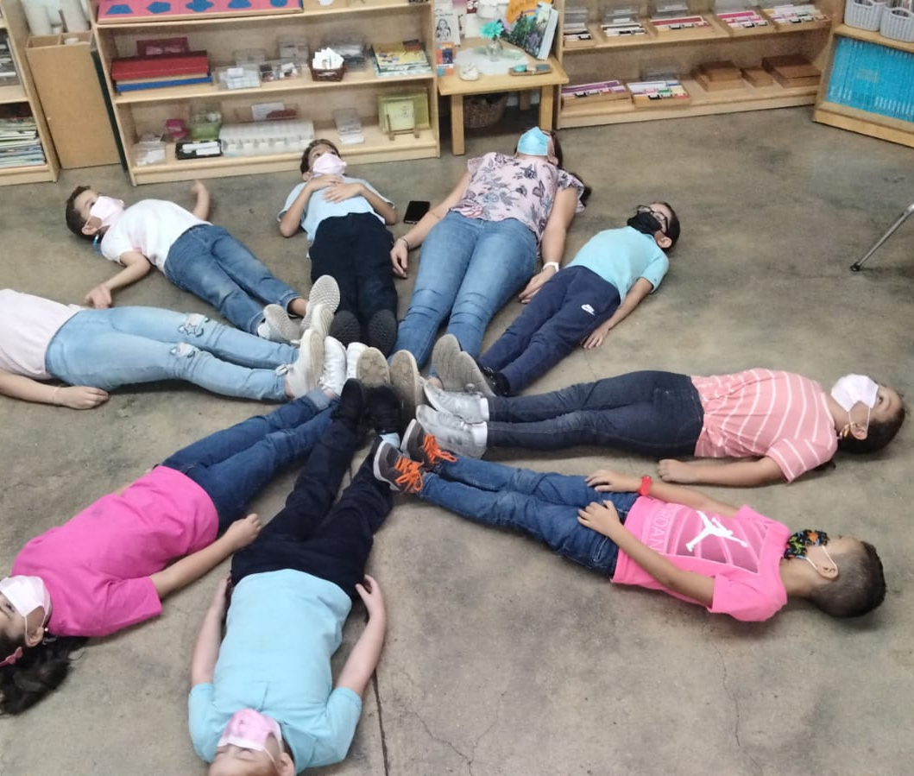
Cambios físicos:
mudan los dientes de leche
la piel y el cabello se vuelven más gruesos
el color de los ojos se consolida
el cuerpo se alarga, es más fuerte y sano
se mueve rápido pues sus piernas son más largas
Cambios físicos lentos

Slide 16
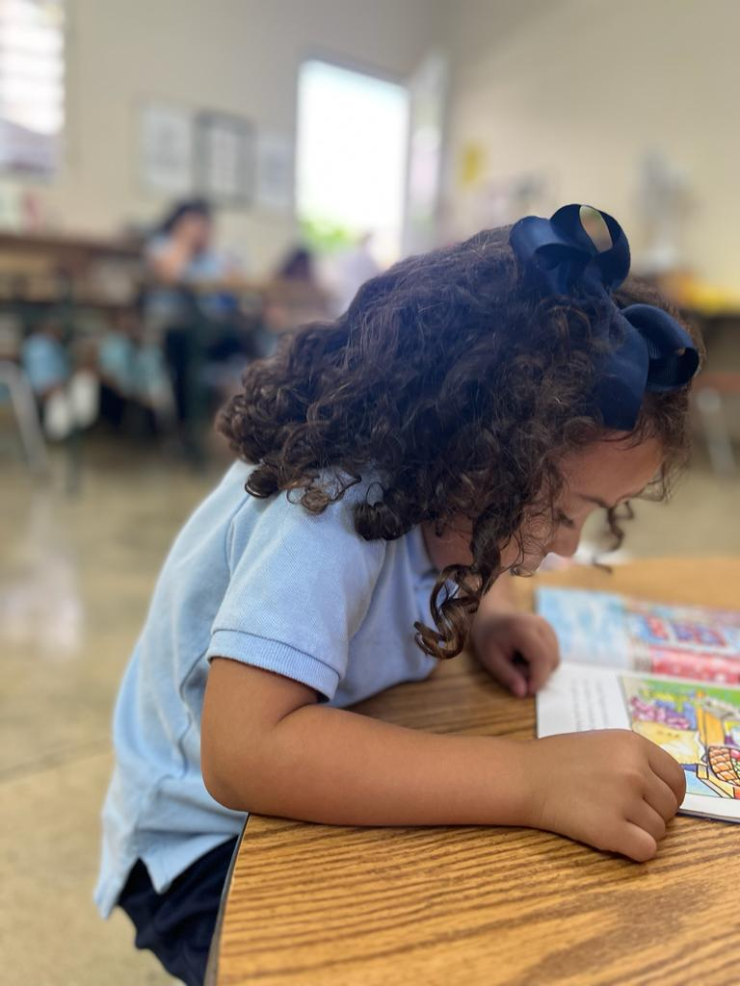
Cambios psicológicos:
en periodo para una gran adquisición de conocimientos
tiene capacidad de abstraer
se desarrolla la imaginación
quiere saber el "por qué" y el "cómo" de las cosas
Tiene un fuerte sentido de justicia y moral, de lo bueno y malo
prefiere actividades en grupo
más alerta
temperamento más calmado y equilibrado
menos preocupado por su apariencia personal

Slide 17
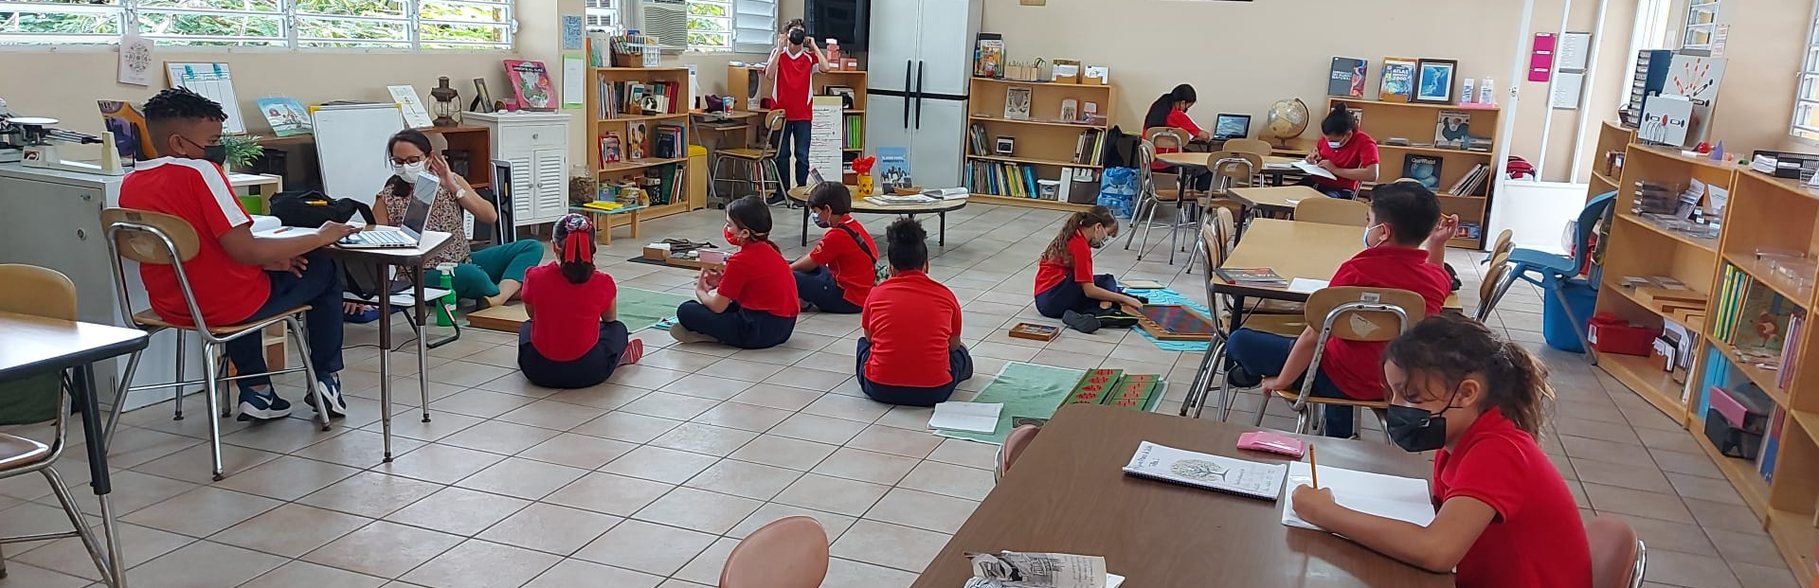
Necesidades: “No es justo.”
mayor independencia de la escuela y la familia
actividades grupales
valores morales
contacto social más amplio y experiencias culturales
contacto con la naturaleza y medio ambiente
amor, respeto y seguridad
gran cantidad de contenido curricular

Slide 18
Tercer plano de desarrollo
(doce a dieciocho años)

Slide 19
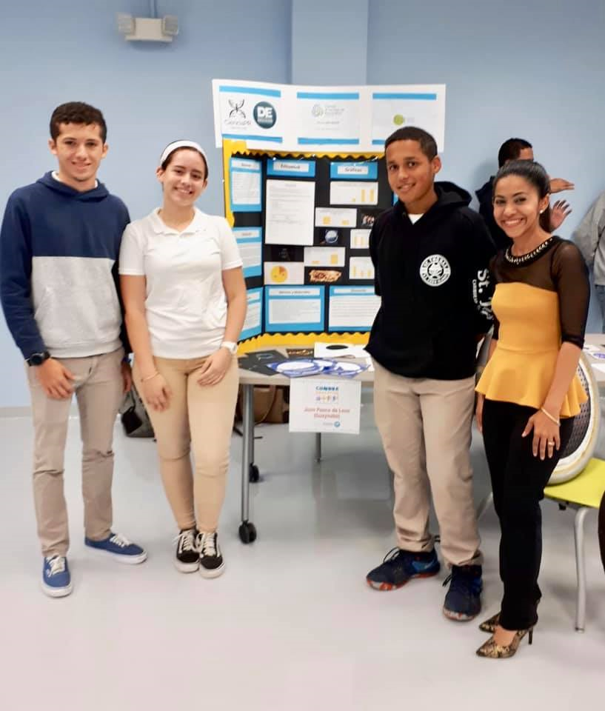
Cambios físicos:
actividad hormonal
madurez en el desarrollo de su cuerpo
rápido crecimiento, debilidad de la salud
los pulmones se desarrollan más lento por lo tanto la falta de oxígeno y de energías es frecuente

Slide 20
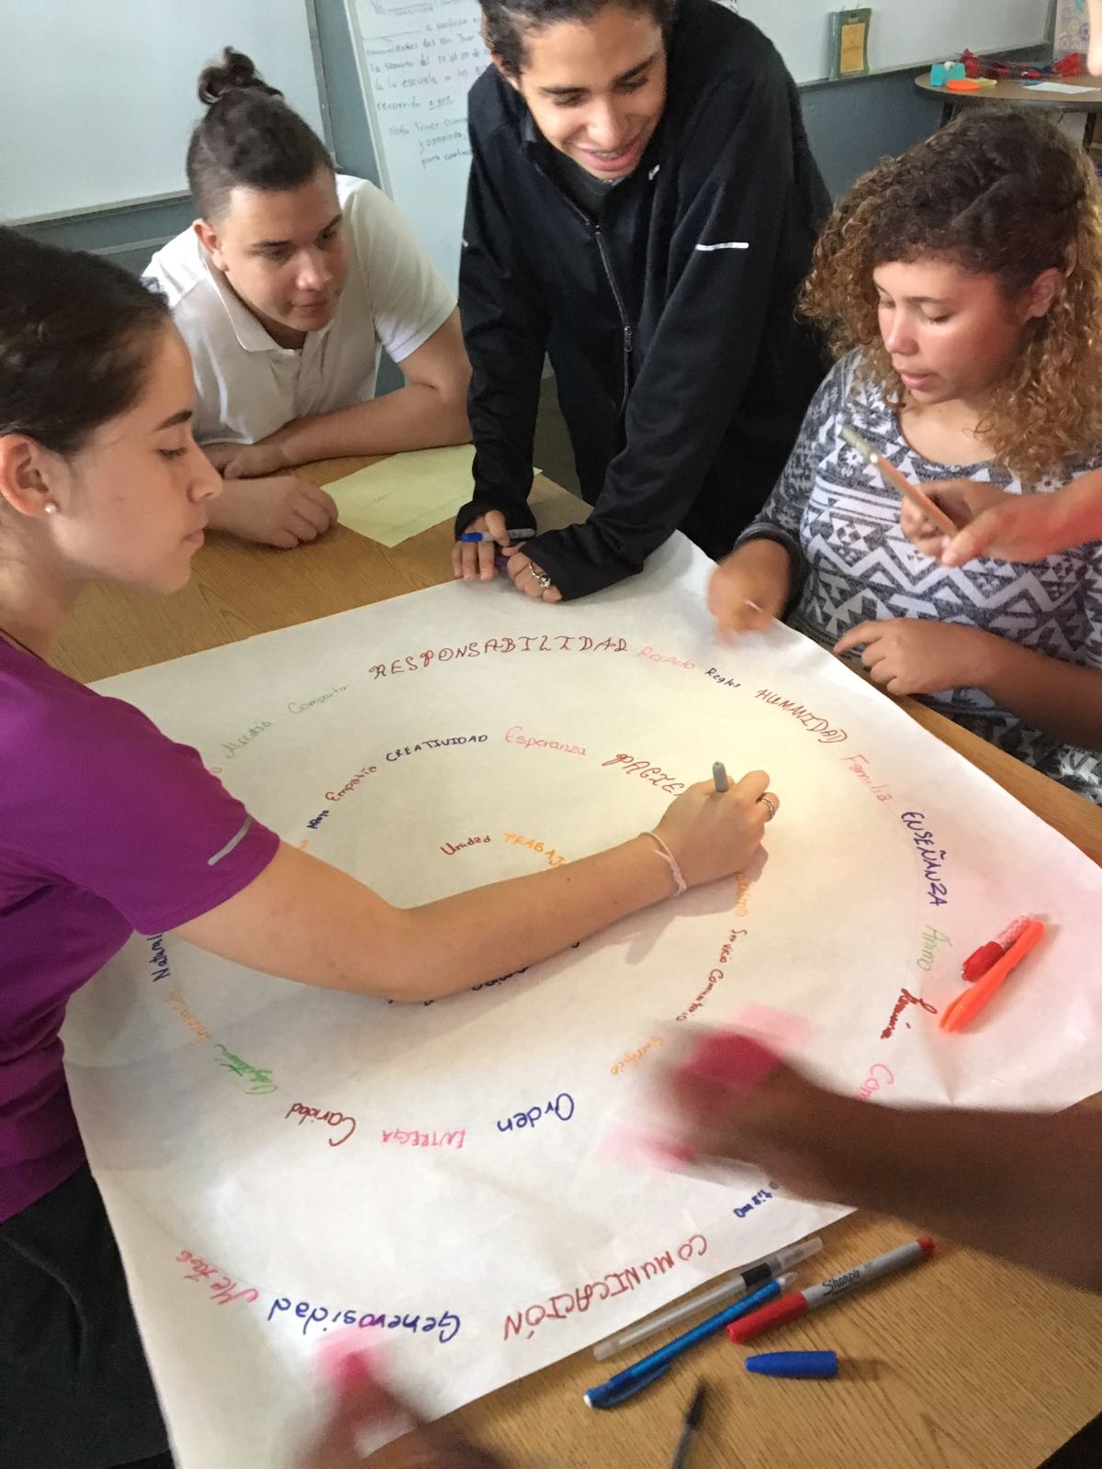
Cambios psicológicos:
reconstrucción del cerebro
capacidad intelectual
emociones frágiles y volátiles
muy sensible a la critica
valora la apariencia personal
siente el deseo de encajar en un grupo
disminuye su autoconfianza
se cuestiona y duda de sí mismo y de otros

Slide 21
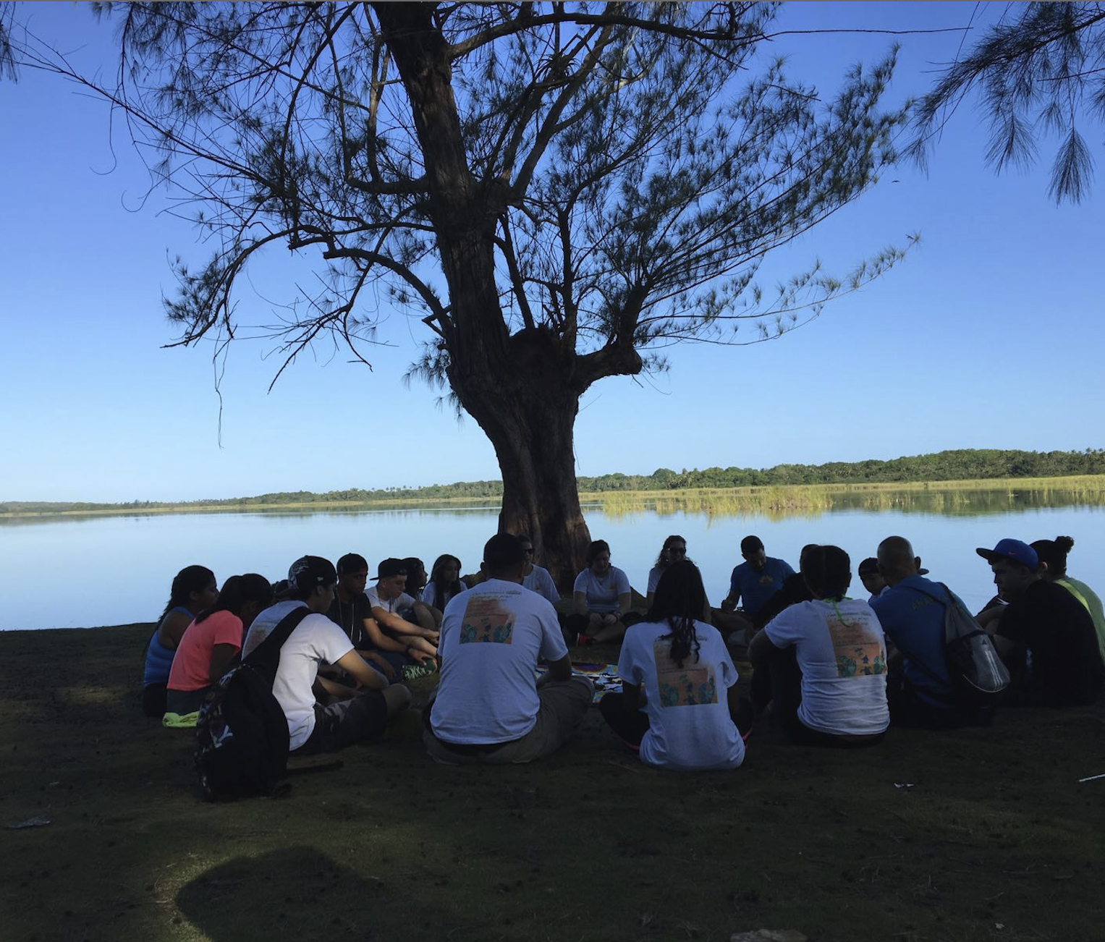
Cambios sociales:
se reúne en grupos de acuerdo a sus intereses
cuestiona la autoridad
busca ídolos y héroes
se preocupa por la humanidad y el mundo y desea contribuir

Slide 22
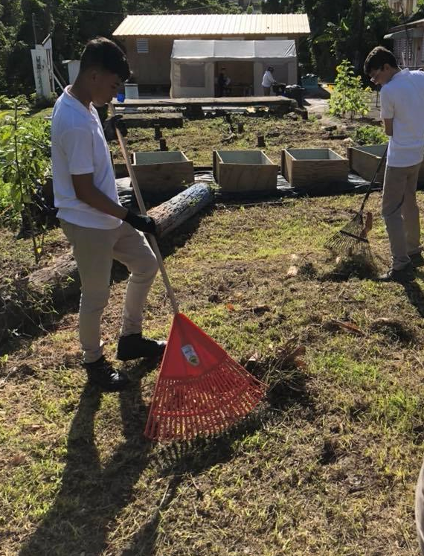
Necesidades:
independencia económica y emocional
fortalecer su autoconfianza
experimentar su espacio personal
entender su lugar en la sociedad y en la historia
amor, respeto y seguridad
“No me digas qué hacer.”

Slide 23
Cuarto plano de desarrollo
(dieciocho a veinticuatro años)

Slide 24
Cambios:
Cambios físicos:
Completos
Cambios psicológicos:
procesos internos profundos no visibles por fuera
conciencia social y moral es establecida
siente responsabilidad hacia el mundo
Cambios sociales:
elige una carrera
establece relaciones duraderas
busca educación y entendimiento cultural

Slide 25
Necesidades:
necesidades internas, no visibles
elegir acciones y aceptar sus consecuencias
deshacerse del deseo de poseer, del materialismo y de poder
entenderse a sí mismo
conocer sus capacidades y limitaciones
relacionarse con algo superior a sí­ mismo, valores humanos, evolución, espiritualidad, etc.
autorrealización
“¿Qué puedo hacer?”

Slide 26
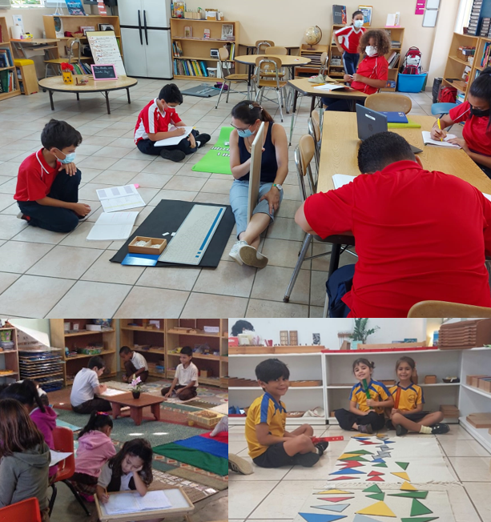
Elementos Esenciales en una Escuela Montessori
Guía preparada
Ambiente preparado
Estudiante

Slide 27
Elementos de la presentación Montessori
De lo concreto a lo abstracto
De lo conocido a lo desconocido
Del todo a las partes
De lo sencillo a lo complejo
Control de error – Autocorrección
Aislar la destreza o la dificultad

Slide 28
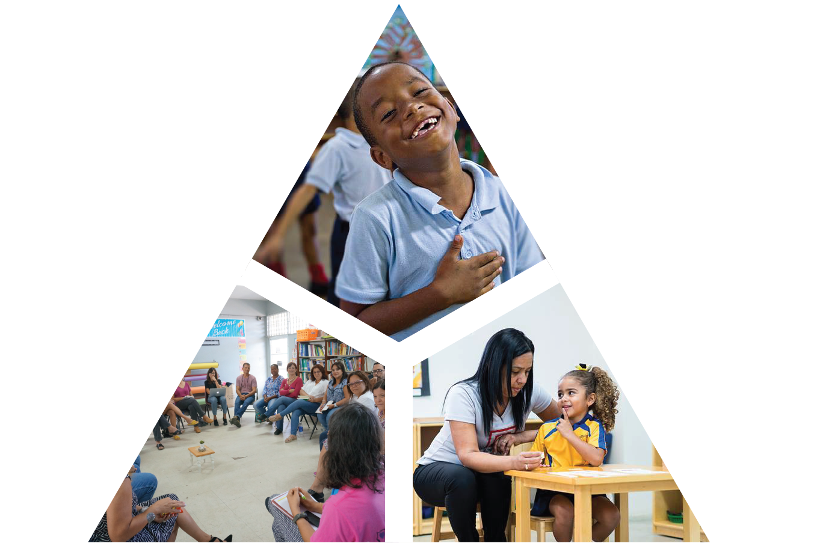
Elementos Esenciales en una Escuela Pública Montessori
Matrícula de
Familias
Colectivo y Gobernanza
participativa
Montessori

Slide 29
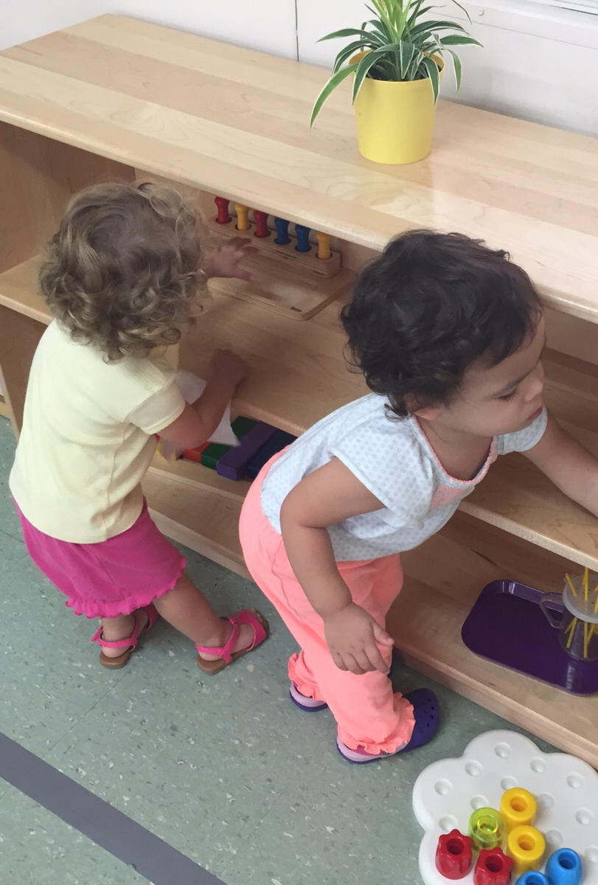
FUNCIONAMIENTO Y MODELO DE LAS EPM: MULTIEDAD
Escuela Pública Montessori
Infantes y Andarines (2 meses a 36 meses)
Casa de Niños (3 a 6 años)
Elemental Taller 1 (6 a 9 años) Taller 2 (9 a 12 años)
Casa del Joven Taller 3 (12 a 15 años) Taller 4 (15 a 18 años)

Slide 30
Escuela Pública Montessori (EPM)
Ley #277 de diciembre del 2018
Reglamento # 9270: Reglamento de la Secretaría Auxiliar de Educación Montessori
Carta Circular Núm.: 020-2022-2023: Política pública sobre las normas y los principios generales para la organización y el funcionamiento de la Secretaría Auxiliar de Educación Montessori y de las Escuelas Públicas Montessori del Departamento de Educación de Puerto Rico

Slide 31
Referencias
Lillard, P. P. (2011). Montessori Today: A Comprehensive Approach to Education from Birth to Adulthood. New York.
Montessori, M. (1995). De la infancia a la adolescencia. Sp 12. New York.
Montessori, M. (1990). La mente absorbente del niño. México.
Montessori, M. (1993). Tendencias humanas y educación Montessori. Países Bajos.
saemontessori@de.pr.gov

Slide 32
Evaluación

